Slide 1

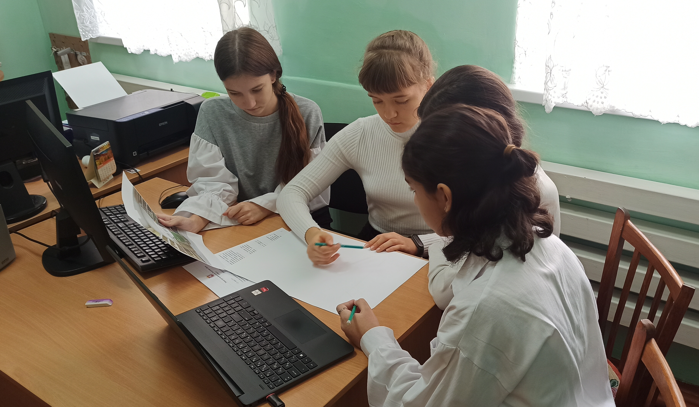
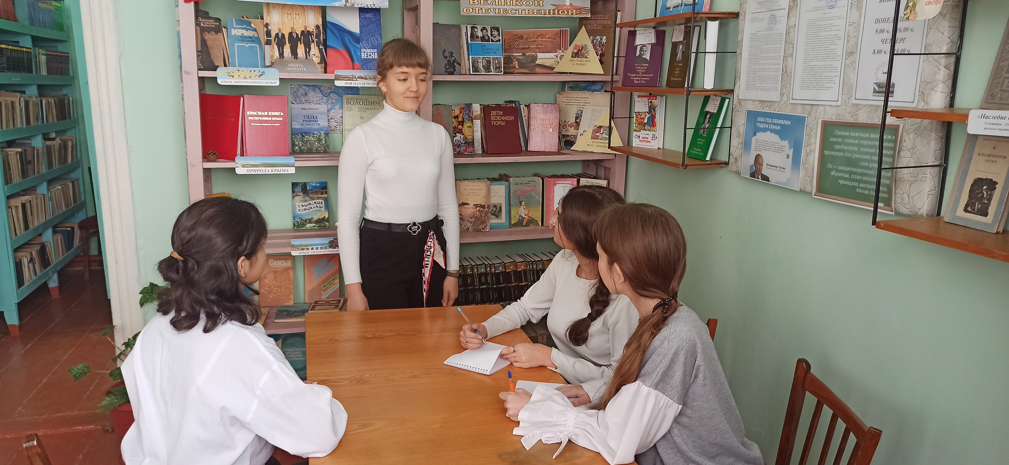
МУНИЦИПАЛЬНОЕ ОБЩЕОБРАЗОВАТЕЛЬНОЕ УЧРЕЖДЕНИЕ
«СОЛЕНООЗЕРНАЯ ШКОЛА ИМЕНИ СТЕПАНА КУЦА»
ДЖАНКОЙСКОГО РАЙОНА РЕСПУБЛИКИ КРЫМ
ПРОЕКТ
«Современная библиотека»
Проект подготовили:
Боева Ирина, учащаяся 9 класса,
Богомаз Дарья, учащаяся 9 класса,
Трушкина Мария, учащаяся 9 класса
Нагаева Самира, учащаяся 8 класса
Руководитель:
Косова Гуляра Серверовна

Slide 2
Актуальность проекта
Сегодняшние школьники - цифровое поколение, которое растёт в условиях свободного доступа в сети Интернет. Все чаще дети общаются в социальных сетях и играют в игры, забывая о том, что книги нас учат мыслить, говорить и грамотно писать. Читать книгу, держа в руках, на самом деле, одно удовольствие. Но, к сожалению, дети не осознают этого и перестают читать.
Наша школьная библиотека, где книги занимают центральное место, нуждается в обновлении – необходима современная мебель, техническое оснащение для проведения мастер классов и мероприятий, нужно создать рабочие зоны для осуществления активной научно-исследовательской деятельности и зону отдыха.
"Современная библиотека" станет не только хранилищем информации, но и центром компетенций, способствующих всестороннему развитию учащихся.
Внедрение подобного проекта способствует формированию у обучающихся навыков информационной грамотности, критического мышления и самостоятельности в обучении, что является залогом успешного освоения знаний в быстро меняющемся мире.

Slide 3
Идея проекта
Цель проекта:
Создать место для саморазвития учащихся, создать современную и безопасную цифровую образовательную среду через модернизацию школьной библиотеки.
Задачи проекта:
Разработать план обновления и модернизации пространства МОУ «Соленоозерная школа им. С. Куца».
Обновить выставочные стеллажи, информационные стенды, столы, стулья.
Обеспечить внедрение современных информационных технологий в работу библиотеки: компьютер, телевизор.
Активизировать деятельность библиотеки через организацию проектов, мастер классов, выставок, презентаций на базе библиотеки.

Slide 4
Ожидаемые результаты от
реализации проекта:
Дизайнерская стратегия превратит библиотеку в привлекательное, креативное и модное место, создаст открытое, комфортное, современное пространство, где каждый сможет провести с пользой своё свободное время. Выставочная зона позволит создавать разнообразные тематические выставки.
Школьники смогут искать информацию, работать над оформлением проектов и рефератов или просто общаться, слушать и смотреть художественные и документальные фильмы по произведениям русских и зарубежных авторов, а так же проводить коллективные творческие дела: часы чтения, дискуссии, викторины, игры и так далее.
Таким образом, библиотека станет многофункциональным пространством, которое будет отвечать разнообразным потребностям учащихся, пропагандируя индивидуальность и коллективизм одновременно.

Slide 5
Смета проекта:
№ п/п | Наименование | Цена | Количество | Стоимость
1 | Стеллаж демонстрационный | 21 600,00 | 2 | 43 200,00
2 | Стеллаж открытый | 14 000,00 | 1 | 14 000,00
3 | Стол овальный | 45 000,00 | 1 | 45 000,00
4 | Стул | 3 500,00 | 10 | 35 000,00
5 | Стол компьютерный | 10 800,00 | 1 | 10 800,00
6 | Ноутбук | 50 000,00 | 1 | 50 000,00
7 | Телевизор | 45 000,00 | 1 | 45 000,00
8 | Диван из пуфов | 79 000,00 | 1 | 79 000,00
9 | Стенд | 9 000 | 4 | 36 000
10 | Шкаф | 12 600 | 1 | 12 600
11 | Жалюзи | 7 200 | 2 | 14 400
Бюджет Республики Крым 346 115,00
Бюджет Джанкойского района 38 885,00
Всего: 385 000, 00 (триста восемьдесят пять тысяч) рублей 00 копеек

Slide 6
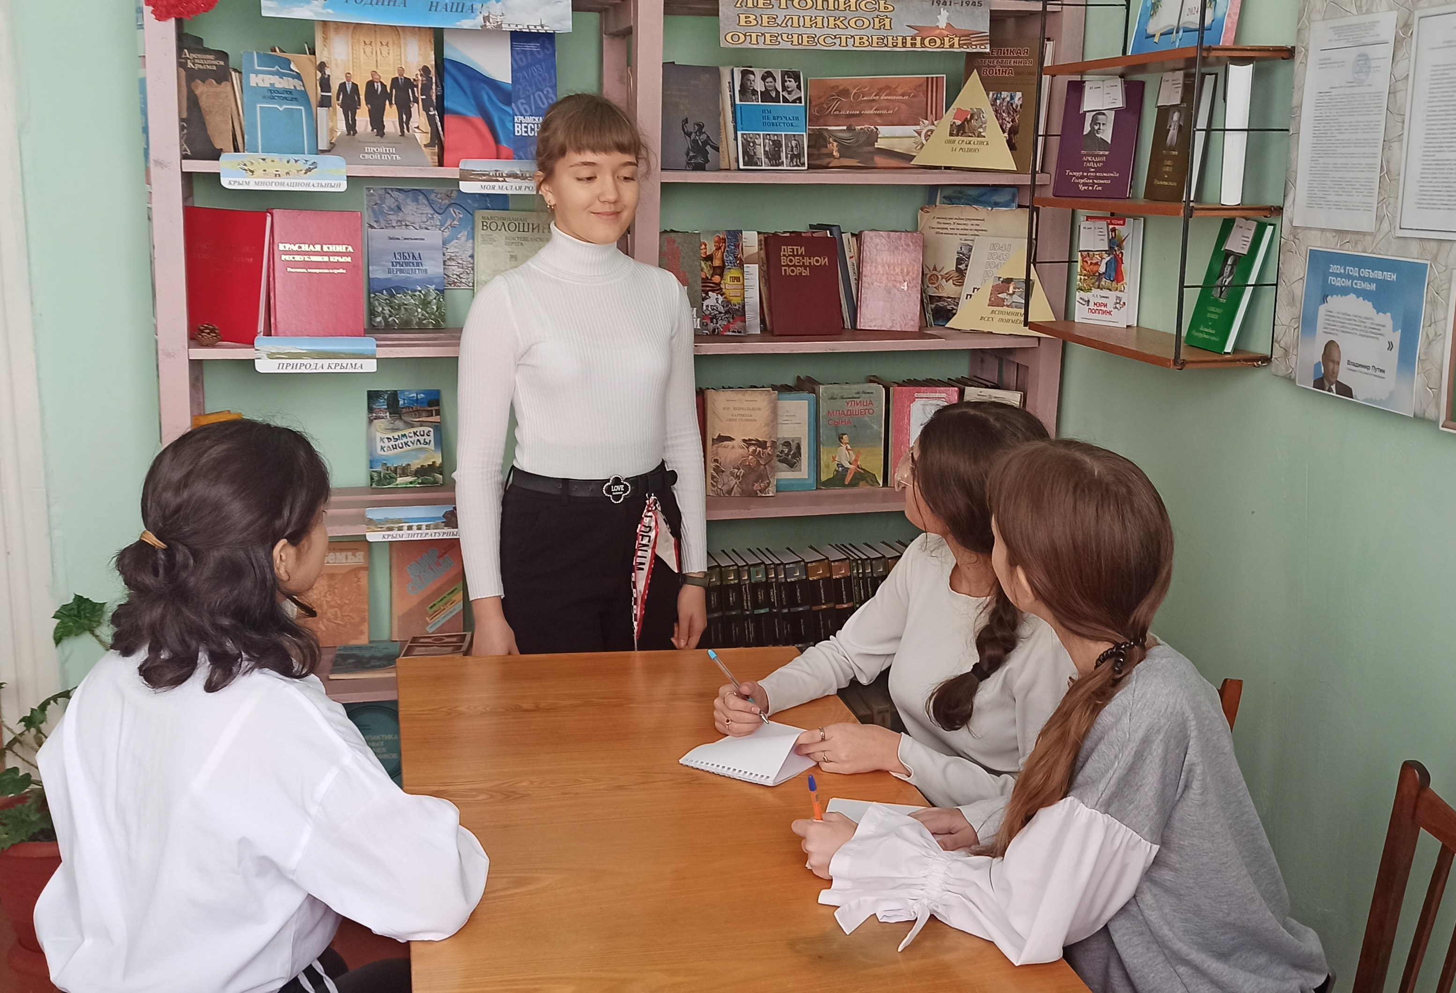
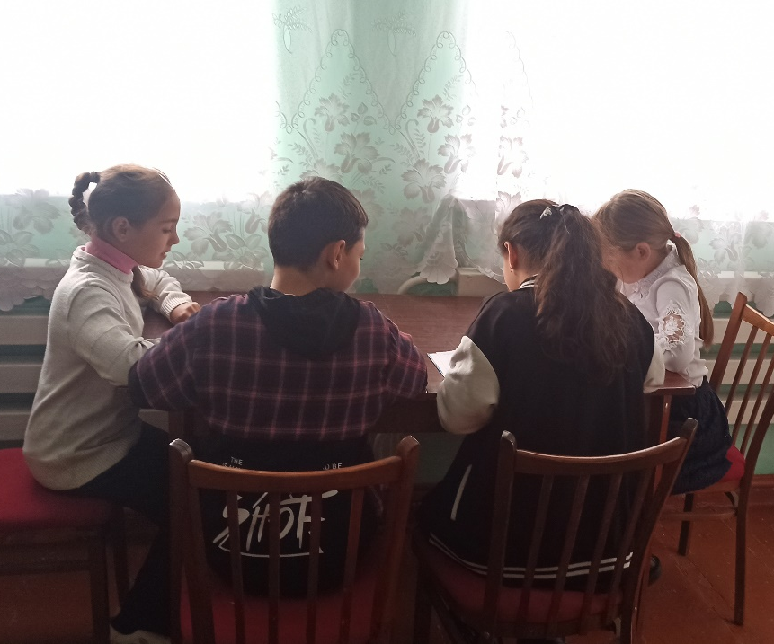
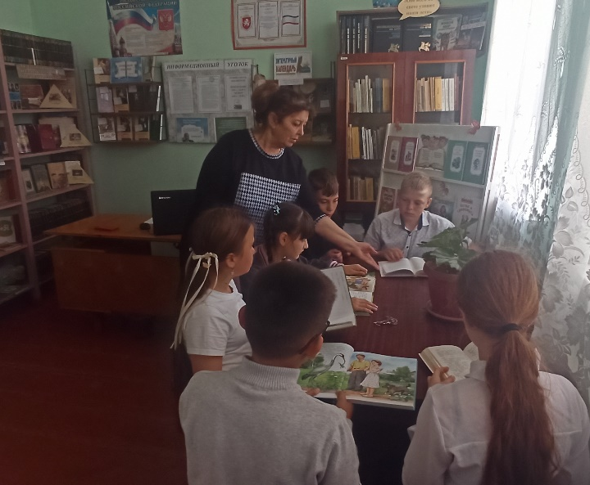
Целевая аудитория включает не только учеников 1-11 классов, учителей, но даже родителей.
Молодое поколение, уже погруженное в цифровую среду, ищет места для неформального общения и обмена идеями, где можно свободно исследовать свои интересы.
Школьная библиотека станет не только хранилищем знаний, но и местом, где разжигается жажда к обучению и исследованию, становясь важнейшей составляющей образовательного процесса

Slide 7
Мероприятия по продвижению проекта:
ИНФОРМАЦИЯ НА СТЕНДАХ ШКОЛЫ
ПУБЛИКАЦИИ О ПРОЕКТЕ В СЕТИ ИНТЕРНЕТ
https://vk.com/public194647322?w=wall-194647322_1597
https://vk.com/public194647322?w=wall-194647322_1598
https://vk.com/public194647322?w=wall-194647322_1599
https://vk.com/public194647322?w=wall-194647322_1600
https://solenoozernaya.crimeaschool.ru/shkib
РЕЗУЛЬТАТЫ ОБЩЕШКОЛЬНОГО ГОЛОСОВАНИЯ:
Всего учащихся 8-9 классов -13 человек
Проголосовали за проект «Современная библиотека» - 61,54 %

